Slide 1
Temat: Dzielenie ułamków dziesiętnych

Slide 2
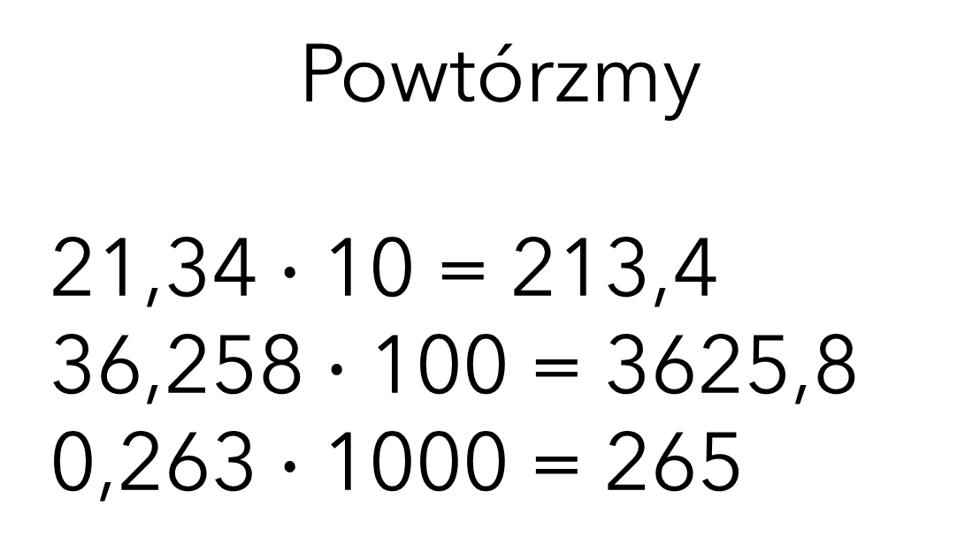
Powtórzmy
21,34 $∙$ 10 = 213,4
36,258 $∙$ 100 = 3625,8
0,263 $∙$ 1000 = 265

Slide 3
21,69: 0,3 =
20,22 : 4,2 =
0,25 : 0,5 =
3,456: 0,23 =
4,56 :1,12 =
23,4 : 0,005 =
216,9: 3
202,2: 42
2,5: 5
345,6: 23
456 : 112
23400 : 5

Slide 4
$∙$ 10
$∙$ 10
21,69: 0,3 = 216,9 : 3
216,9:3
7
2
,
3
-
21
6
-
6
9
-
9
0

Slide 5
$∙$ 10
$∙$ 10
21,25: 0,5 = 212,5 : 5
212,5:5
4
2
,
5
-
20
1
2
-
10
2
5
-
25
0

